Slide 1
ESCUELA NORMAL DE EDUCACIÓN PREESCOLAR
CAROLINA ESTEFANÍA HERRERA RODRÍGUEZ
ENGLISH 1
TEACHER CRISTINA ALVARADO CHAVARRIA
1° “C”
PROGRESS UNIT 3-4 CAMBRIDGE PLATFORM
17/ NOVEMBER / 2019

Slide 2
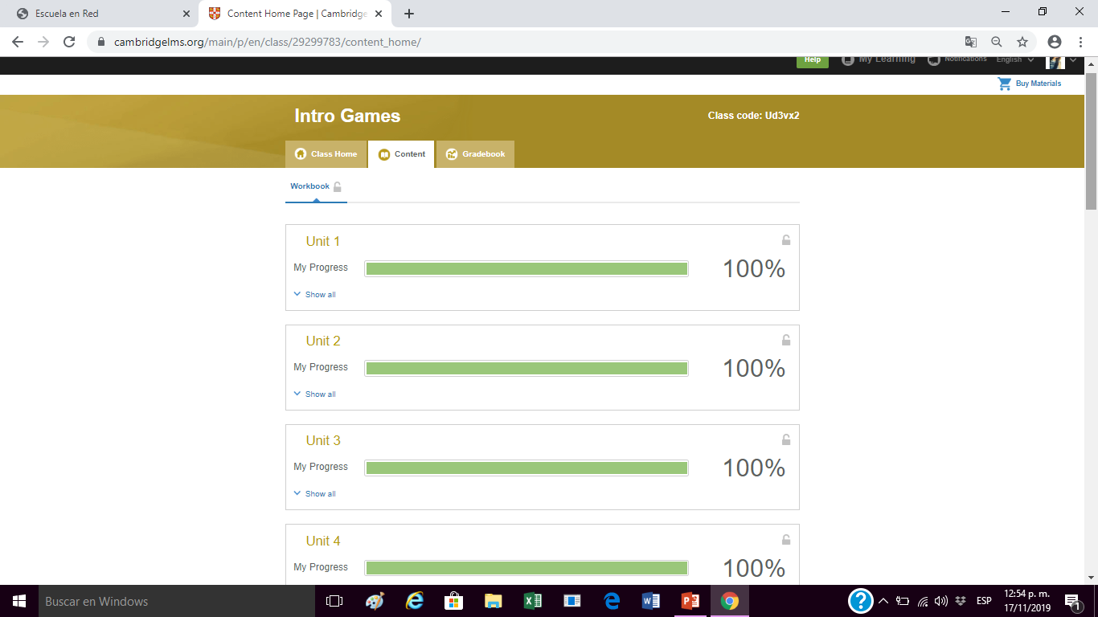

Slide 3
